Slide 1
Музыка как вид искусства

Slide 2
«Из всех искусств - учитель Музыка. Она воспринимается сердцами все века.» Пифагор

Slide 5
Лев Николаевич Толстой
« Музыка заставляет меня забыть себя, мое истинное положение, она переносит меня в какое-то другое, не свое положение...»

Slide 6
Искусства различны, тема едина…

Slide 7
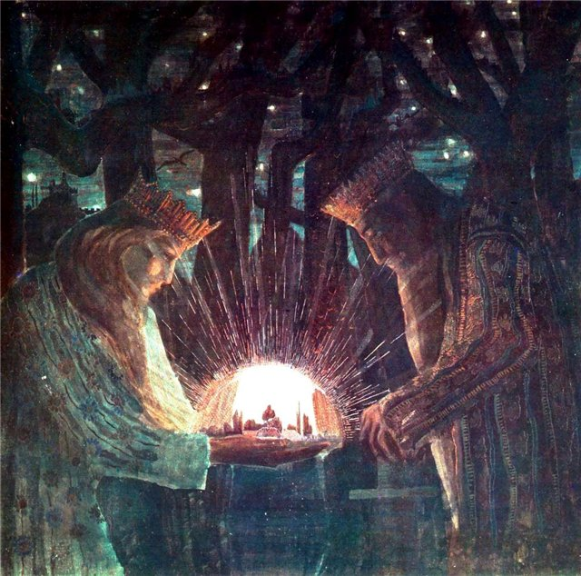
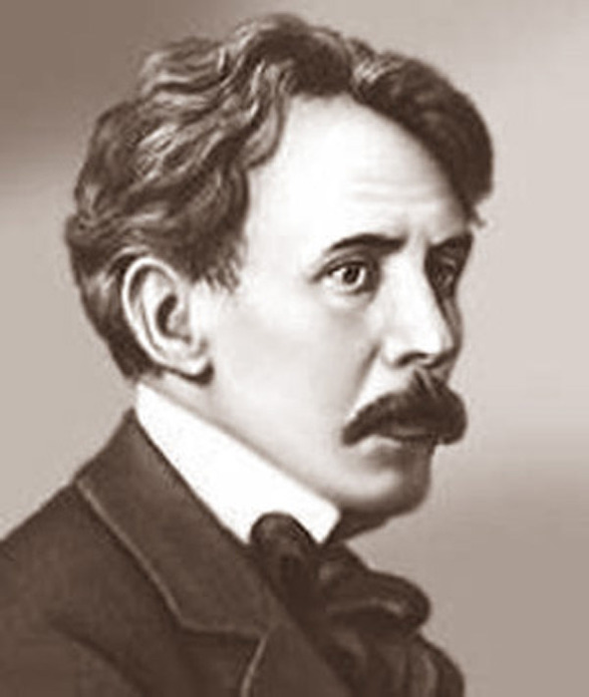
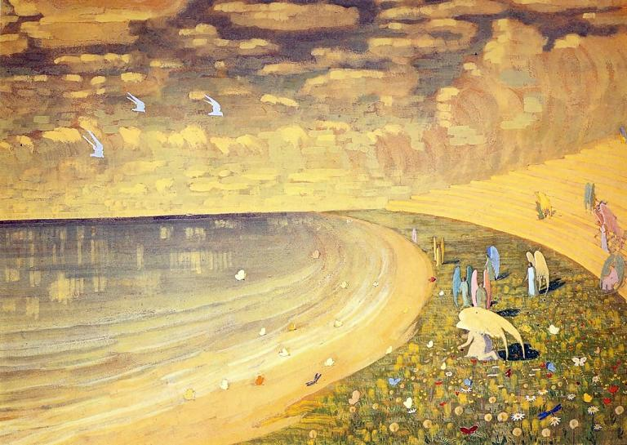
ХУДОЖНИК И КОМПОЗИТОР МИКАЛОЮС ЧЮРЛЁНИС
«Свои фантастические картины он действительно пел, выражая нежными красками, узорами линий, всегда причудливой и необычайной композицией какие- то космические симфонии»

Slide 8
Иоганн Вольфганг Гёте
« Величие искусства, пожалуй, ярче всего проявляется в музыке, ибо она не имеет содержания, с которым нужно считаться. Она – все формы и наполнения. Она делает возвышенным и благородным всё, что берётся выразить».

Slide 9
« Музыка не имеет отечества; отечество ее - вся вселенная.» Ф. Шопен

Slide 12
Борис Владимирович Асафьев
(литературный псевдоним — И́горь Гле́бов; 1884—1949) — русский советский композитор, музыковед, музыкальный критик, педагог. Академик АН СССР (1943), Народный артист СССР (1946), один из основоположников советского музыковедения.

Slide 13
Пословицы и поговорки
Какая жизнь, такие и песни.
Натощак и песня не поется.
Не бойся того, кто песни поет, а бойся того, кто дремлет.
Не спрашивай глухого про пенье соловья.
Не умеешь петь, в запевалы не суйся.
Певцы да плясуны – первые люди на миру.
Песня поется не как придется, а надо лад знать.

Slide 14
Музыкальная живопись и живописная музыка
Музыкальной живописью называют живопись, наполненную столь поэтическим чувством, что его трудно передать словами, можно только такой же поэтической мелодией.
Живописной музыкой обычно называют такую, которая настолько ярко и убедительно передаёт впечатления композитора от картин природы, что мы начинаем, словно бы видеть эти картины.

Slide 15
« Без музыки жизнь была бы ошибкой.»
Фридрих Ницше

Slide 16
« Если человек не человеколюбив, что он поймет в музыке?»
Конфуций

